Slide 1
EL OJO
Presentado por:
Astrid Aguirre
Yuliana valencia
Isabel cristina perez

Slide 2
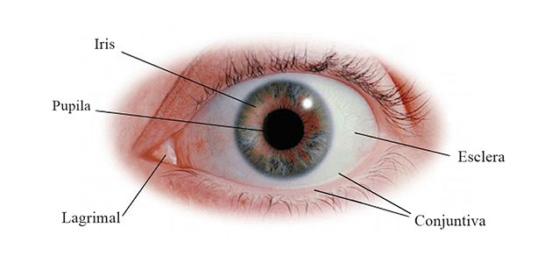
PARTES DEL OJO (EXTERNA) -IRIS: ayuda a controlar el tamaño de la pupila para permitir la entrada de más o menos luz en el ojo. - PUPILA: la pupila cambia de tamaño para regular la cantidad de luz que entra al ojo. Se hace más pequeña ante una luz brillante y tiende a agrandarse a medida que la cantidad de luz disminuye. - Esclera: estructura que protege todos sus elementos internos. -Lagrimal: humedecen, lubrican y protegen la superficie del ojo - conjuntiva: proteger de agentes externos al globo ocular a pupila cambia de tamaño para regular la cantidad de luz que entra al ojo.

Slide 3
PARTES DEL OJO (INTERNA) -Humor acuoso: es un liquido mayormente de agua que se encarga de nutrir los tejidos del ojo tales como la córnea o el iris. - Cuerpo ciliar : está detrás del iris y es el que produce el líquido transparente que llena el espacio entre la córnea y el iris. - Córnea: la córnea ayuda al ojo a enfocar la luz para que podamos ver con claridad. - Humor vitreo: es un gel fluido transparente e incoloro que llena el espacio entre el cristalino y la retina del ojo y esta compuesto de agua colágeno, proteínas, sales, azúcares etc. - Cristalino: el cristalino tiene la función de acomodación, que es la habilidad para ver con nitidez a diferentes distancias y cambiar el punto de enfoque de forma rápida e involuntaria. - Coroides: suministra los nutrientes a las partes internas del ojo - Retina: donde se proyectan las imágenes percibidas, se procesan en forma de impulso nervioso que sale por el nervio óptico. - Vasos sanguíneos: suministra sangre a cada ojo - Macula: La mácula es la parte de la retina que hace que la visión sea clara en la línea de visión directa. - Nervio óptico :la función del nervio óptico es transportar las imágenes que recibe por el sistema visual, transformarlas en impulsos nerviosos hasta el cerebro, donde serán procesadas.

Slide 4
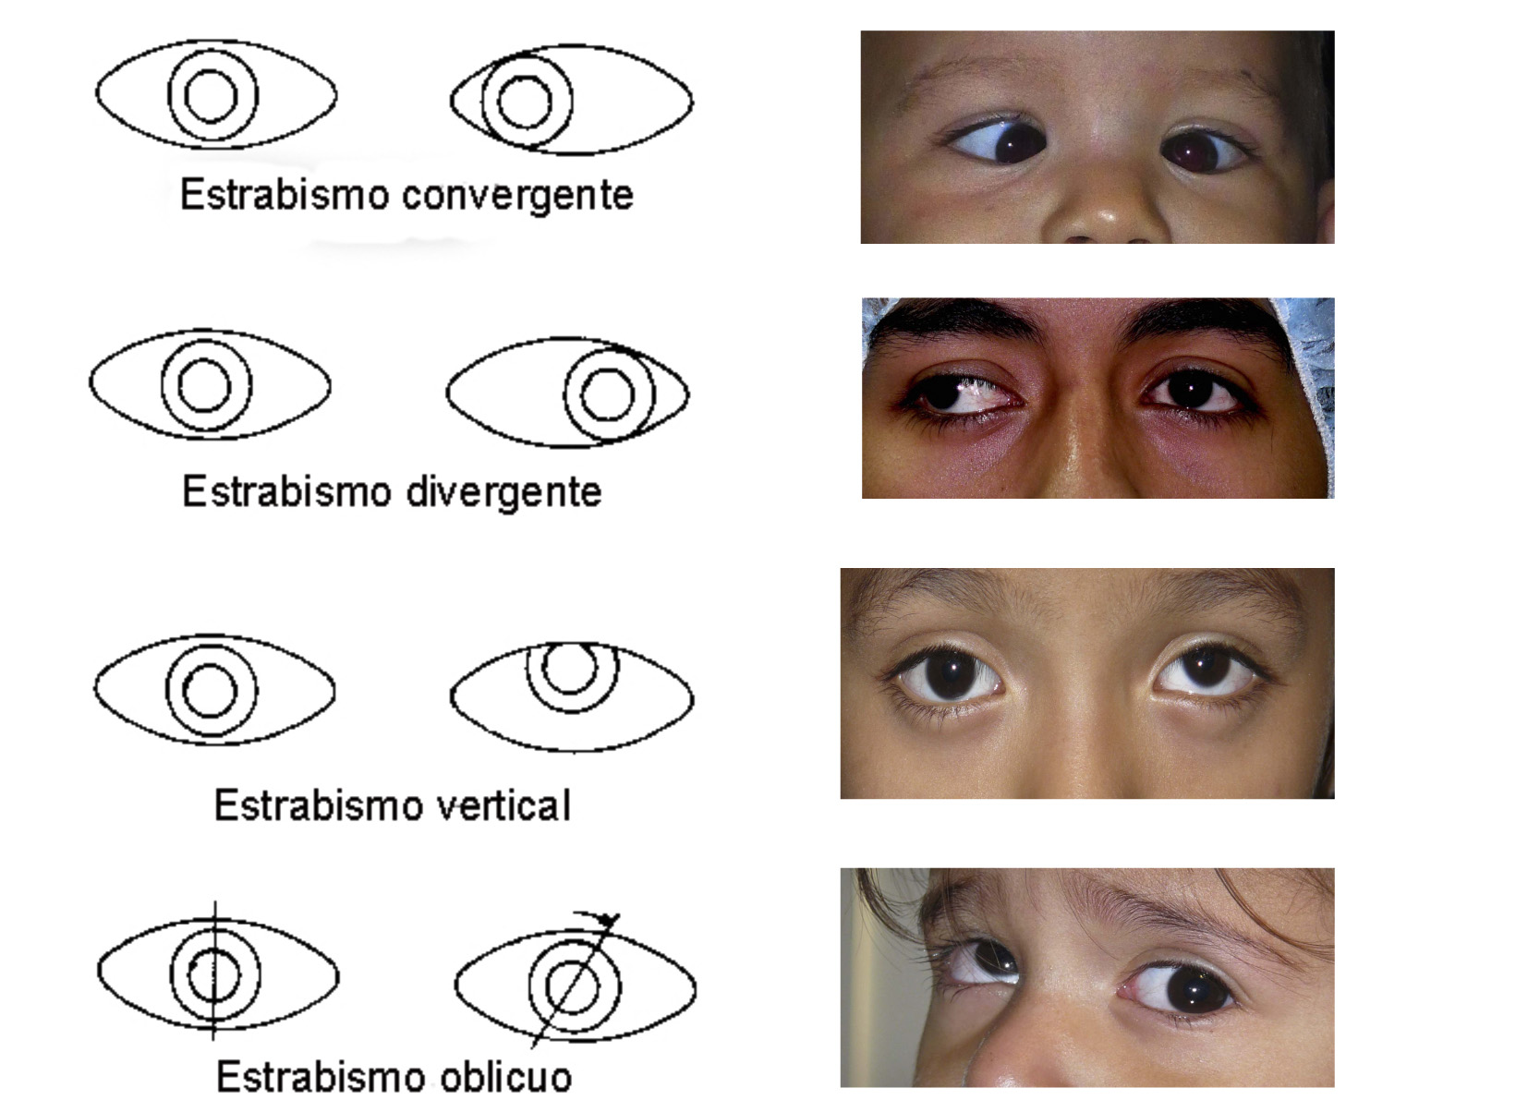
Patologías Estrabismo del adulto
Es la desviación de uno o ambos ojos, de modo que cada uno mira en una dirección, ya sea de forma continua o solo en determinadas circunstancias y se estima que el 4% de la población adulta sufre estrabismo.
Síntomas: Visión doble
Causa: puede ser patología infantil que no se
Trato en el momento adecuado o no se corrigió
Completamente, por algún problema ocular,
Traumatismo o tumores.
Tratamiento:
Anteojos
Cirugía

Slide 5
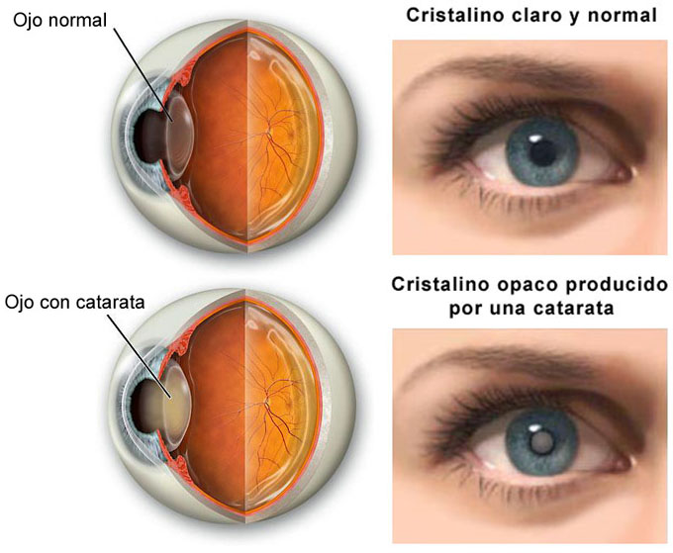
CATARATAS
Se producen cuando se pierde la transparencia del cristalino, Cuando esta lente natural del ojo se vuelve opaca, nuestra visión se “nubla”, como si estuviésemos mirando a través de un cristal sucio o empañado, Las cataratas pueden afectar uno o los dos ojos pero no se contagia de uno a otro
Síntomas : vista borrosa
- Colores que parecen desteñidos
- Dificultad para ver bien de noche
Causas: envejecimiento
- Tiene ciertos problemas de salud, como diabetes
- Fuma
- Consume demasiado alcohol
- Tiene antecedentes familiares de cataratas
- Ha tenido alguna lesión en el ojo, cirugía ocular o tratamiento de
radiación en la parte superior de su cuerpo
- Ha pasado mucho tiempo bajo el sol
Tratamiento: tratamiento es en casa
- Usar luces más brillantes en su hogar o en su trabajo
- Usar lentes de sol antirreflejos
- Usar lupas para leer y para hacer otras actividades
- Usar lentes (gafas) o lentes de contacto
- Cirugía

